Slide 1
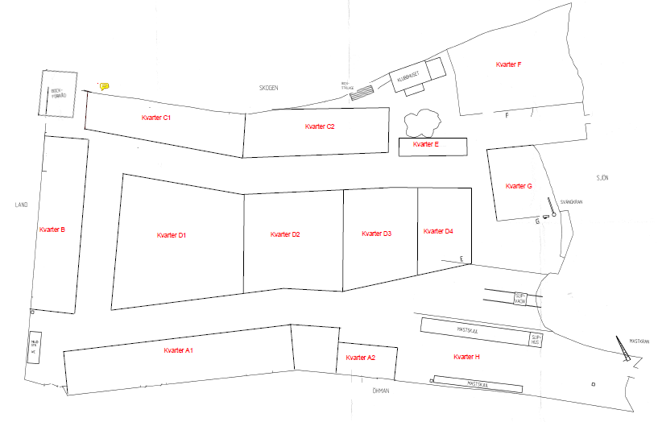
Torrsättning 1
Torrsättning 2
Torrsättning 3
Torrsättning 4
Egen Torrsättning

Slide 2
Kvarter A
Lars Edne
S 10,8 * 3.34
Per-Åke Waldén
M 11,0*3,5
Hans
Wallenberg
S 9,5 *3,5
11,5
Benna Sörman
S 9,5 * 3,3
Tore Sehlin
S 6 * 2,2
6,5
D Dordevic uto
M 7,1 * 2,3
13
Kvarter A
ÖHMAN
Bo Levén
M 6,2*2,45
Peter Malmqvist
M 6,8 * 2,5
Kristina Elfström
S 8,28 * 3
Johan Wikren
S 10 * 3,45
Christer Hedberg
M 7,6 * 2,6
Pär Swenman
S 10,5 * 3,05
Björn Tael
S 9,1 * 3,0
Jan Holst
M 6,4 * 2,1
Henrik Amcoff
M 6,9 * 2,6
Jan Edenborg
M 8,8* 3,1
Esbjörn Troive
S 8,1,*2,8
Helena Hahne
M 6,33 * 2,4
Hans Wallenberg
M 6,3 * 2,4
Per Helders
M 7,6 * 2,5
8
60
ÖHMAN

Slide 3
Virkesskjul (norr)
Kvarter D1
Infart, betongkant
24
Valbåt
M 8,0 * 3,0
Madelein Wester
M 8,15*2,75
Johan Nilsson
M 9,0 * 3,0
Niklas Skaar
S 10*3,4
Björn Axelsson
S 10 * 3
Mats Edvall
S 9,6 * 3,2
Pelle Ollerud
S10,85 * 3,34
Kvarter B
Johan Gottlieb
M 7,9*2,9
Olof Nordell
M 8,2 * 3,05
Bertil Abler
M 6,3 * 2,26
Staffan Sandahl
M 8,5 * 3,0
J Henriksson
S 8 * 2,8
27
39
Johan Granqvist
S 10,4*3,3
34
Lars Svärdl
S 9,6 * 3.05
Henrik
Lennartsson
S9,5 * 3,2
Anna Claeson
MS 8,5 * 3,1 H
Christer
Breitenau
S 9,5 *3,2
Gunnar Eriksson
M 7 * 2,5
Magnus Jonsson
M 7,15 * 2,55
Sten Köhlberg
S 10,25 * 3,24
Bo Fritzell
S 10 * 2,1 H
Karin Jacobsson
S 9,9 * 3,3
Johan Sjödin
M 9,45*3.06
H Linneberg
M 7,95 * 2,85
Ditte Erbing
S 10,0 * 2,7
Helen Metz
9,6 * 3,1
H Gripstad
8*2
10
Miljöstation

Slide 4
Kvarter C
Skogen (norr)
Dörr
Johan Forstadius
S 7,9 * 2,6 IF
Peter Funk
S 7,7 * 2,5 ny
Sandra Hedlund
S 7,9 * 2,6 IF
B Efraimsson
S 7,9 * 2.2
Björn Andersson
S 8,9 * 2,8
Arvid Beer
S 7,9 *2,2 Uto
Roger
Henriksson
S 7,7 * 2,5
Virkesskjul
Rolf Thorsen
S 7,9 *2,2
Tova Östling
S 7,9 *2,2 Uto
Camilla
Starkenberg
S 8,6 * 2,7
10
Åsa Gustavsson
S 7,7 * 2,6
Gustav Karlberg
S 7,9 *2,2
Thomas Hedlund
S 8,5*2,8
Skogen (norr)
Kvarter C
10
Christina
Lindholm
S 9* 3
Britt Fagerlin
S 8,9 * 2,7
Carl
Malmgren
S9,4 * 2,7
Bertil
Samuelsson
S 10,3 * 3,42
Göran Appelbom
11*3,36
Anders
Widgren
S9,1 * 3
Alice Kallner
S 9,1 * 2,8
Klubbhuset

Slide 5
Skogen
Kvarter D2
23
Henrik Asplund
M 6,3*2,4 2’a
Linnea Stenbeck
S 9* 2,8 2’a
Jonas Wanfors
S 9,76 * 3,3 H
Anders Gemfors
S 10,75 * 3,5
Hanna Andrén
12*3,50
Monica Mohlin
S 9,5 * 3,2
Kjell Molde
S 9,3*3,2
Christer Andersson
M 8,36 *3,05
27
Karl Edsjö
S 8,3*2,9 utö
Sjön
Ruben Matsson
S10,6*2,6
Olof Aborelius
M 8,15*2,75
30
Roger Hälleberg
S 9xx * 3,3
Barbro Colling
S 11 * 3.55
Madeleine Wester
S 12 *3,82
Gunnar Peilitz
S 11,4*3,0
Stefan Pettersson
S 8,3*2,9
Jonas Stenbeck
S11,7 *2,74
Öhmans

Slide 6
Skogen
Kvarter D3
14
Mikael Kahn
S 11,60 *3,37
Kent Wretman
S 8,6 * 2,85
Mats Wahlén
S 10.75*3,4
Leo Blym
S 11,48*3,57
Niclas Elfström
S 10,5 *3,5
20
30
Sjön
Henrik Asplund
MS 10 * 3,1
Thomas Ek
S 10,65 * 3,5
Claes Söderlund
S 10,65 * 3,5
Öhmans

Slide 7
Träd
15
Johan Karlberg
S 12.8 *3.1
4
Kvarter D4
Kvarter E
13
Kvarter G
Jan Enegård
M 6*2,4
Victoria Boethius
S 7,2 2,5(Uto)
Pelle Fredriksson
S 11.35 * 3.6
Anna Westin
S 11,3*3,4
Per Kallner
M 8*2,65 (2’a)
Staffan Nordin
S 10,87 * 3,55
Henrik Rosén
M 10,* 3,35
16(20)
20
17
Hans Jonsson
S 12,6 * 3,5
Ulf Johansson
M 10,07 * 3,26
Kran
Peder Swenman
8,30 * 2,20
Sjövärnskåren
S 7,9 *2,2
Kobi Kentkuran
M 12,60 * 4,15
Fri Passage

Slide 8
”28” (21.1 + sluttning)
NORR
2020-2021
Kvarter F
Per-Gunnar Lalin
S 12.3 * 2,5
Saga Kallner
S 11 * 2,2
Inger Andersson
S 12,3 * 2,52
Valbåt
M 8,0 * 3,0
Dag Hansson
S 11,1 * 2,5
Erik Wassberg
S 12,3 * 2,5
22(19
+ Gång)
SJÖN
Staffan Trägårdh
S 16,0 *3,0
Åke Stjärnqvist
S 12,5 * 2,5
Magnus
Bergman
S 10,5*3,5
Christian
Ehrenborg
S 10,5*3,2
Kvarter E
FRI Passage
Per Lalin 2’a
M 6,8*2,4
Maud Rydell
MS 10,65*3,45
SÖDER
Mast Skjul

Slide 9
2020-2021
Kvarter H
Mast Skjul
Scout
S 6*2
Johan Nilsson
M 6,0 * 2,25
Katja Rydell
M 5,4 * 2,2
Sven Ackell
M 5,5 * 2,2
Sören Bergström
M 6,1 * 2,45
Ted Bergqvist
M4,2 * 1,6
Johan Sörling
M6,75 * 2,4
Henrik Gripstad
M 6,7 * 2,4
Tomas Östling
M6,0 * 2,3
Pia Lobry
M 7*2.6
Molly Carnestedt
S 6,5 * 2,3 uto
Scout
S 6*2
Scout
S 6*2
Scout
S 6*2
Scout
S 6*2
Scout
S 6*2
Mast Skjul
ÖHMAN

